Slide 1
TERMODINAMICA I:
CONCEPTOS GENERALES PRIMER PRINCIPIO

Slide 2
OBJETIVOS
Saber qué se entiende por sistema termodinámico.
Conocer el principio cero de la Termodinámica.
Conocer la relación entre magnitudes microscópicas y macroscópicas en un sistema en equilibrio termodinámico.
Conocer el primer principio de la Termodinámica
Saber aplicar el primer principio a los procesos cuasiestáticos más habituales en un gas ideal

Slide 3
INDICE
Introducción.
Principio cero.
El gas ideal.
Teoría cinética.
Trabajo hidrostático.
Energía interna.
Primer principio.
Capacidades caloríficas.
Procesos cuasiestáticos en un gas ideal.

Slide 4
Introducción
Termodinámica: estudia sistemas físicos con un número muy grande de partículas.
El sistema termodinámico es la porción de materia que estudiamos. El ambiente lo que rodea al sistema y afecta a su comportamiento y el universo el conjunto sistema más ambiente.
Un sistema está en equilibrio termodinámico cuando su estado macroscópico no cambia mientras permanece aislado y queda caracterizado por unas pocas variables termodinámicas.

Slide 5
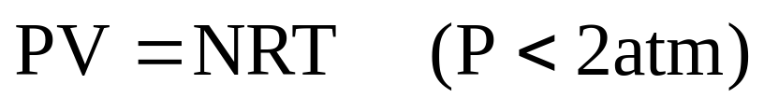
Principio cero
Si dos sistemas A y B están separadamente en equilibrio térmico con un tercer sistema C, entonces A está en equilibrio térmico con B.
La variable que nos indica si dos sistemas están en equilibrio térmico o no lo están es la temperatura.
Gas ideal
Los gases a bajas presiones verifican la siguiente ecuación de estado:

Slide 6
Teoría cinética
Estudia la relación entre las variables termodinámicas que describen el estado de equilibrio del gas y el estado microscópico del mismo.
Macroscópico | Microscópico
Presión | Cambio en el momento lineal de las partículas del gas por las colisiones con las paredes.
Temperatura | Valor medio de la energía cinética de las moléculas del gas.

Slide 7
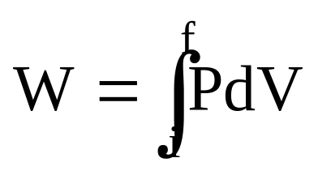
Trabajo hidrostático (W)
Cuando un gas cambia de volumen, el trabajo realizado por el gas depende del proceso seguido por el sistema para pasar del estado inicial al final.
Proceso cuasiestático
El estado del sistema cambia muy lentamente pasando por infinitos estados de equilibrio.
Para un gas, este proceso se representa mediante una línea en el diagrama PV.
El trabajo es:

Slide 8

Energía interna (U)
Suma de las energías cinética y potencial de interacción de todas las moléculas del sistema.
Si el sistema está en equilibrio, puede expresarse como función de las variables termodinámicas.
Para un gas ideal, depende solo de T y crece con ella (Ley de Joule).
Primer principio
Todo cambio de energía interna en un sistema es debido al la transferencia de energía con el exterior:

Slide 9
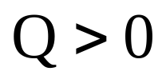

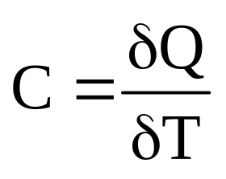
Primer principio
SISTEMA
Capacidades caloríficas
Calor que tiene que absorber un sistema para elevar un grado su temperatura:
Actividades: Problemas 4, 6

Slide 10
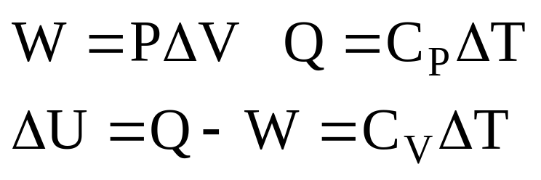
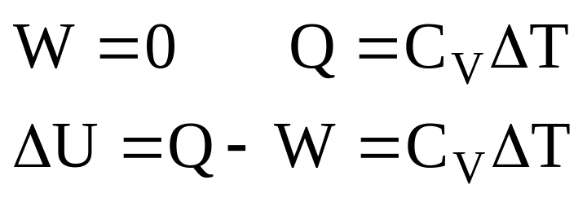
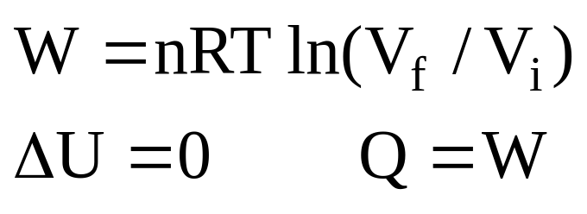
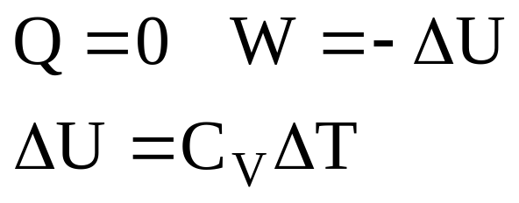
Procesos cuasiestáticos en un gas ideal
Isobaro P=cte
Isocoro V=cte
Isotermo T=cte
Adiabático
Actividades: Problema 1

